Slide 1
СТВОРЕННЯ ЕФЕКТИВНОГО ІНСТРУМЕНТУ ВЗАЄМОДІЇ РИНКУ ПРАЦІ ТА ПРОФЕСІЙНО-ТЕХНІЧНОГО НАВЧАЛЬНОГО ЗАКЛАДУ В ПРОЦЕСІ ПІДГОТОВКИ КОМПЕТЕНТНОГО КВАЛІФІКОВАНОГО РОБІТНИКА
Люботинський професійний ліцей залізничного транспорту

Slide 2
ВЗАЄМОДІЯ ЛПЛЗТ З УСТАНОВАМИ І ОРГАНІЗАЦІЯМИ В РАМКАХ КООРДИНАЦІЇ ЗУСИЛЬ У СФЕРІ ПРОФЕСІЙНОЇ ПІДГОТОВКИ ЗАЛІЗНИЧНИКІВ

Slide 3
НАВЧАЛЬНО-НАУКОВО-ВИРОБНИЧИЙ КОМПЛЕКС ПРОФЕСІЙНОЇ ПІДГОТОВКИ ЗАЛІЗНИЧНИКІВ

Slide 4
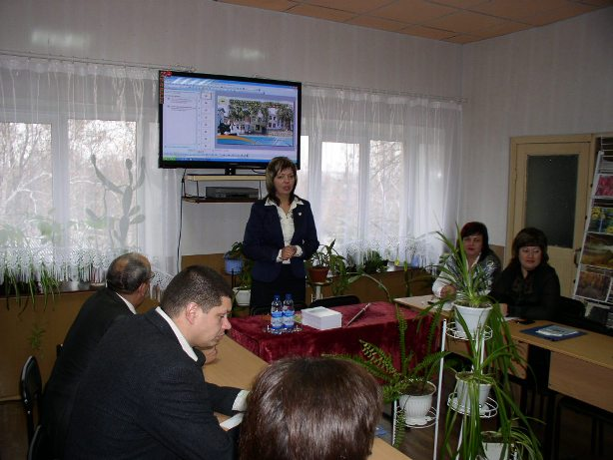
АСОЦІАЦІЯ ДЕРЖАВНИХ ЗАКЛАДІВ ПРОФТЕХОСВІТИ УКРАЇНИ ЗАЛІЗНИЧНОГО ПРОФІЛЮ
Чергове засідання членів Асоціації, яке проведено на базі ЛПЛЗТ за темою «Інноваційні педагогічні та виробничі технології у навчально-виховному процесі» під гаслом «Кращі вікові традиції, сучасні технології – наш принцип підготовки кваліфікованих робітників».
Директор ЛПЛЗТ Агєєва О.О.

Slide 5
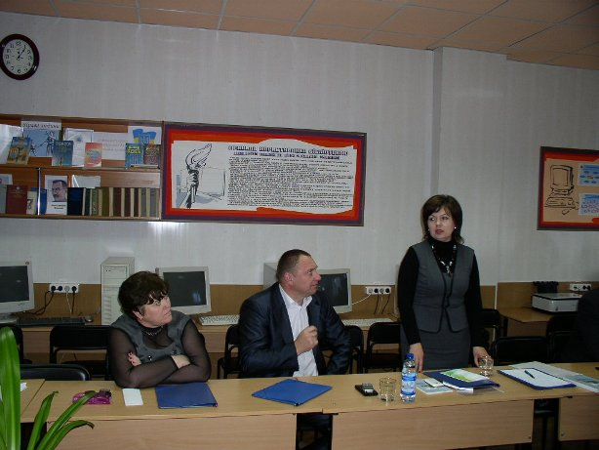
Заступник директора
з НВихР Козятинського міжрегіонального вищого професійного училища залізничного транспорту
Осипчук Л.В
Секретар Асоціації державних закладів профтехосвіти України залізничного профілю
Савчук Т.М.

Slide 6
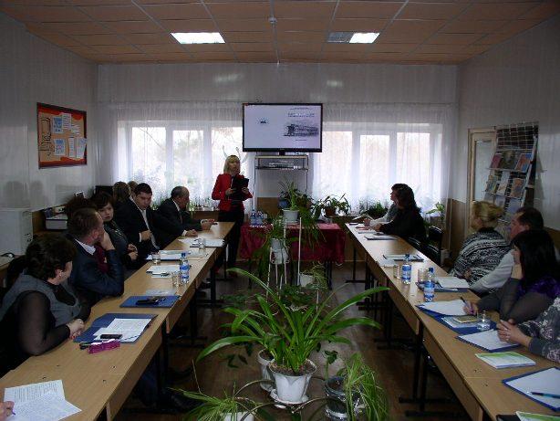
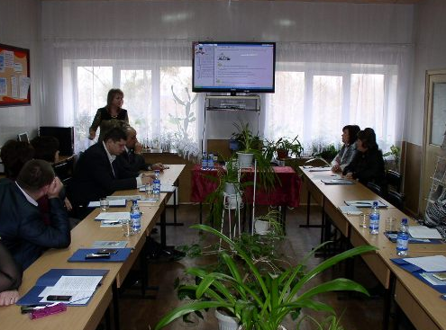
ОБМІН ДОСВІДОМ РОБОТИ
Заступник директора ЛПЛЗТ з НВР Родченко О.Л., заступник директора з НВихР Дякунчак Н.Я., старший майстер Чаговець З.М. – про використанні у навчально-виховному процесі сучасних інформаційно-комунікаційних технологій.

Slide 7
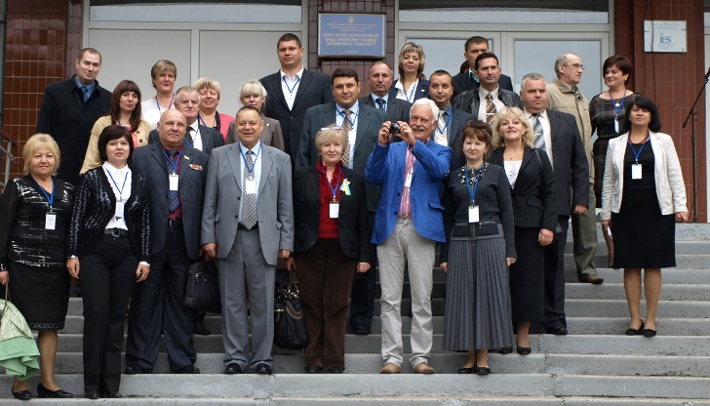
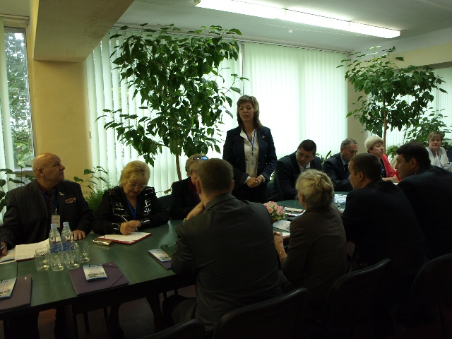
ОБ’ЄДНАННЯ ПЕДАГОГІВ ЗАЛІЗНИЧНОГО ПРОФІЛЮ УКРАЇНСЬКОЇ НАЦІОНАЛЬНОЇ АСОЦІАЦІЇ ПЕДАГОГІВ (AEDE)
Члени Асоціації
Виступ директора ЛПЛЗТ О.О. Агєєвої

Slide 8
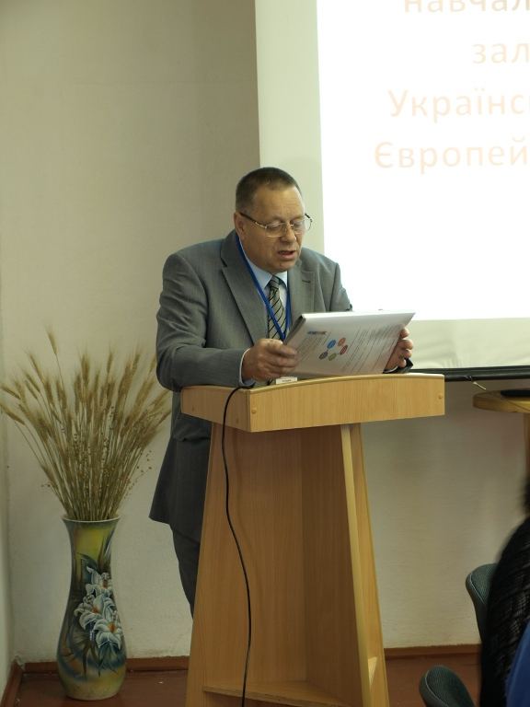
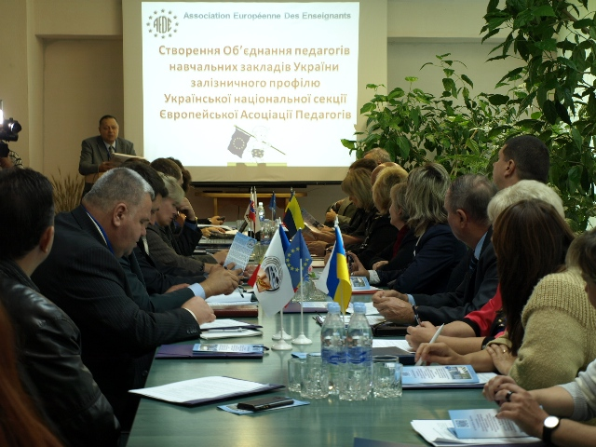
РОЗГЛЯД І ПІДПИСАННЯ ДЕКЛАРАЦІЇ ОБ’ЄДНАННЯ ПЕДАГОГІВ ЗАЛІЗНИЧНОГО ПРОФІЛЮ УКРАЇНСЬКОЇ НАЦІОНАЛЬНОЇ АСОЦІАЦІЇ ПЕДАГОГІВ (AEDE)
Виступ Голови Асоціації професійно технічних навчальних закладів залізничного профілю Стецюка А.О.

Slide 9
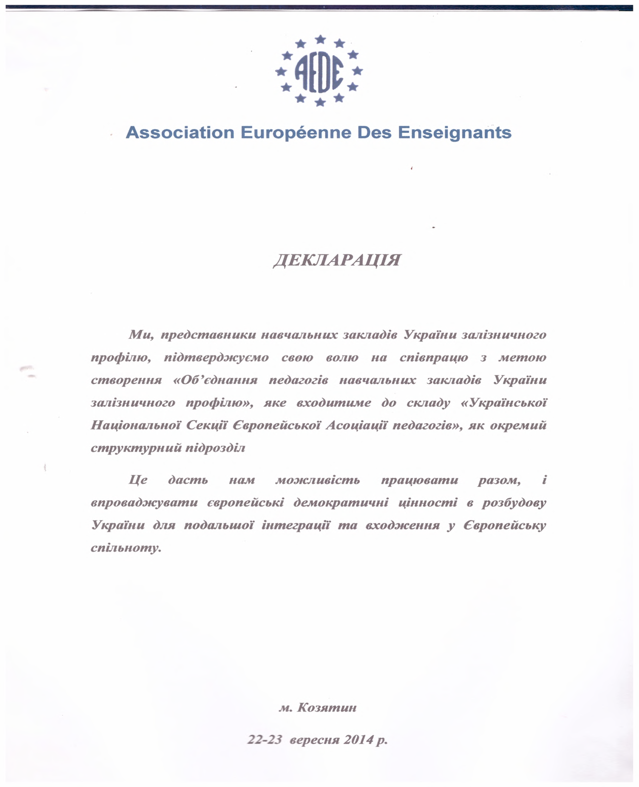
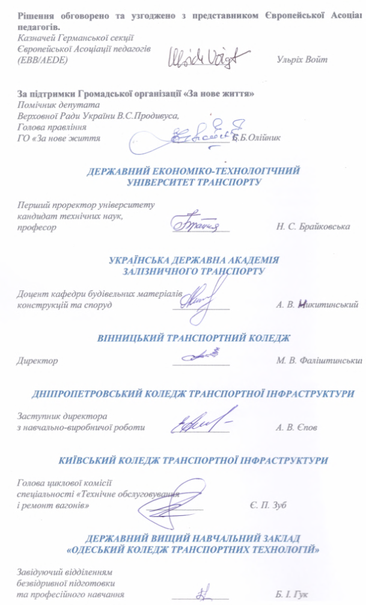
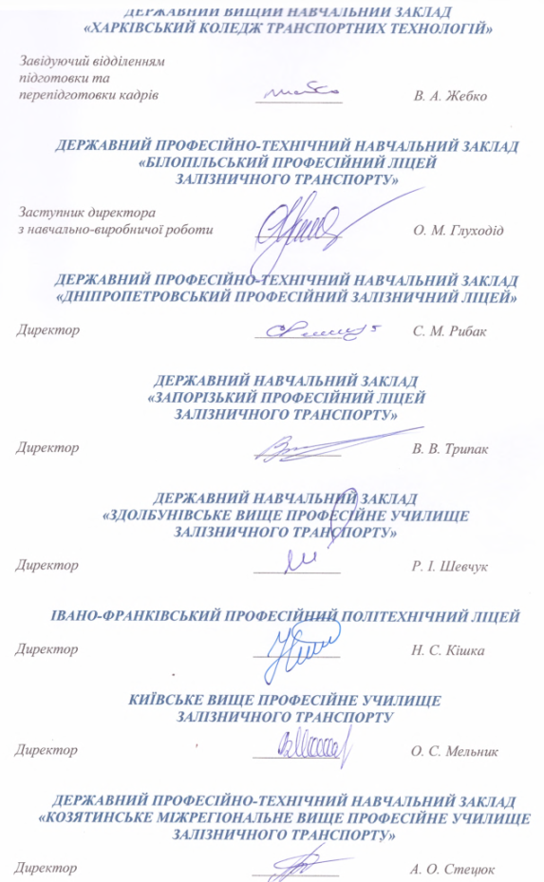
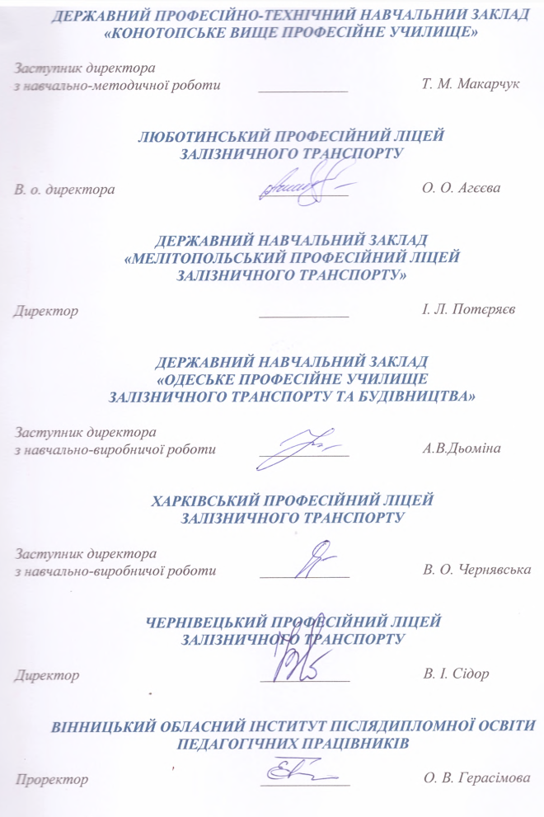
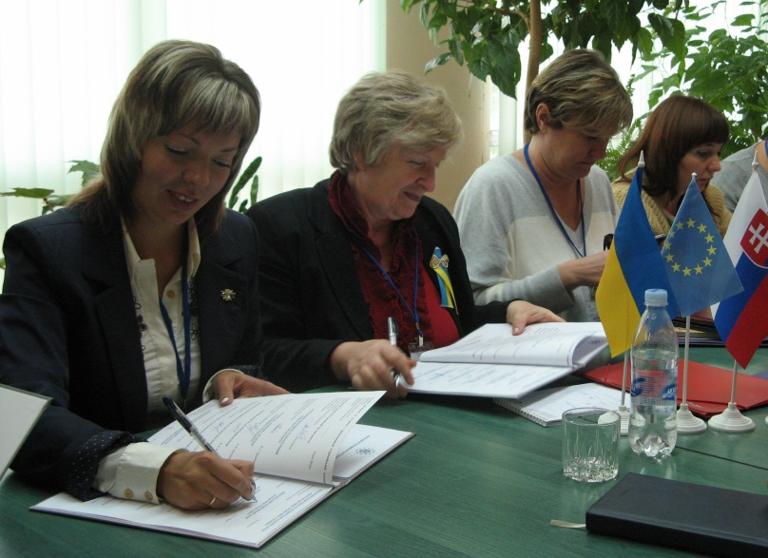
ДЕКЛАРАЦІЯ (AEDE)

Slide 10
ВИРОБНИЧІ ПІДРОЗДІЛИ
РЕГІОНАЛЬНОЇ ФІЛІЇ «ПІВДЕННА ЗАЛІЗНИЦЯ»
ПАТ «УКРАЇНСЬКА ЗАЛІЗНИЦЯ»

Slide 11
РОБОТА ІЗ СОЦІАЛЬНИМИ ПАРТНЕРАМИ
(виробничими підрозділами РФ «Південна залізниця)

Slide 12
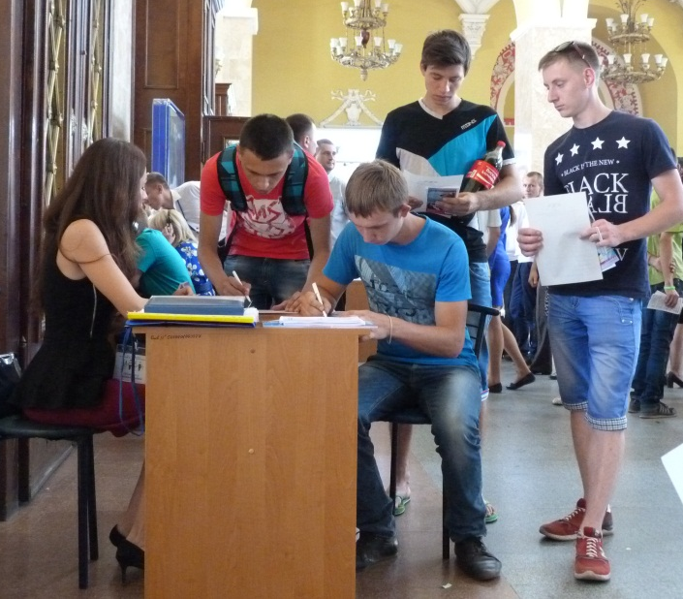
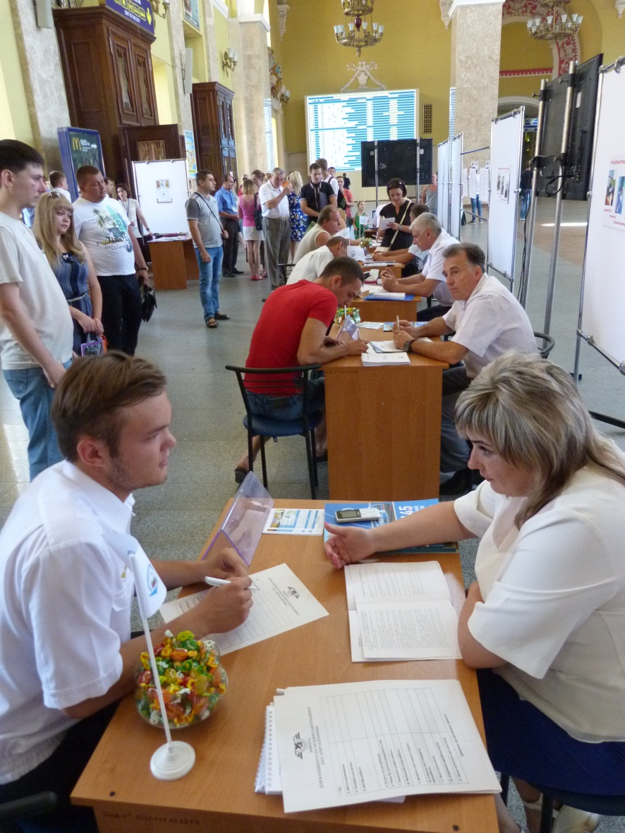
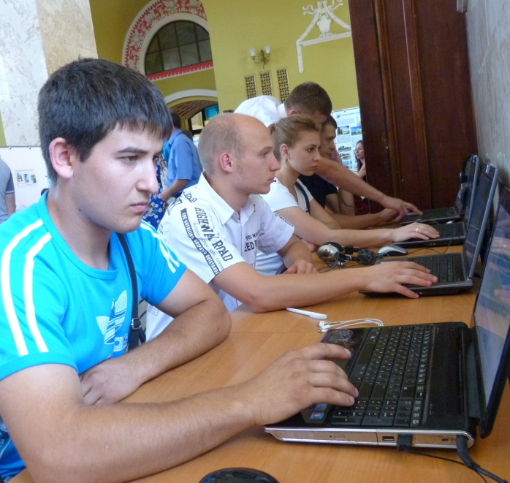
ЯРМОРОК ПРОФЕСІЙ
РФ «ПІВДЕННА ЗАЛІЗНИЦЯ»
Анкетування учнів
випускних груп
Проходження
тестування з професій
Спілкування із роботодавцями

Slide 13
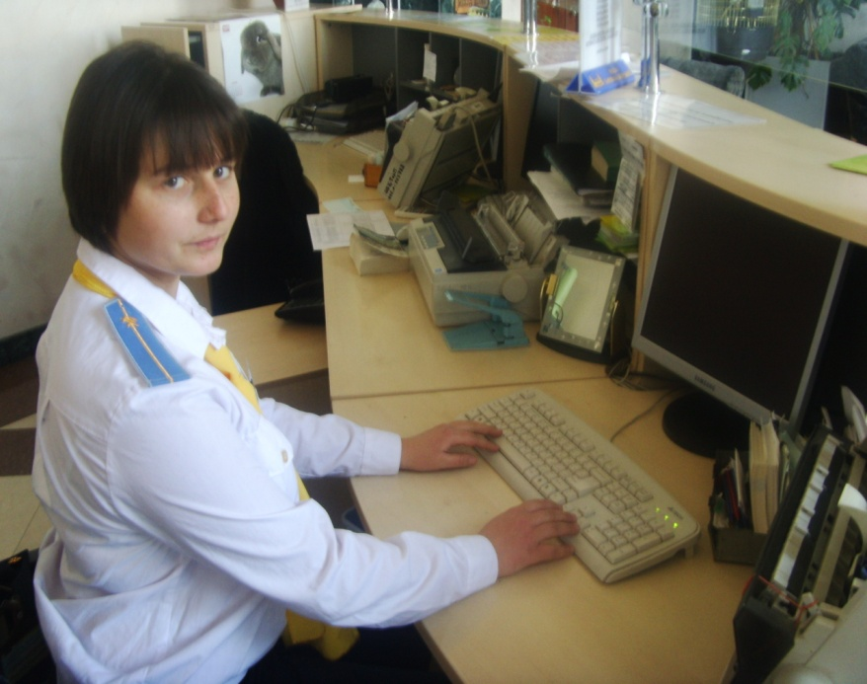
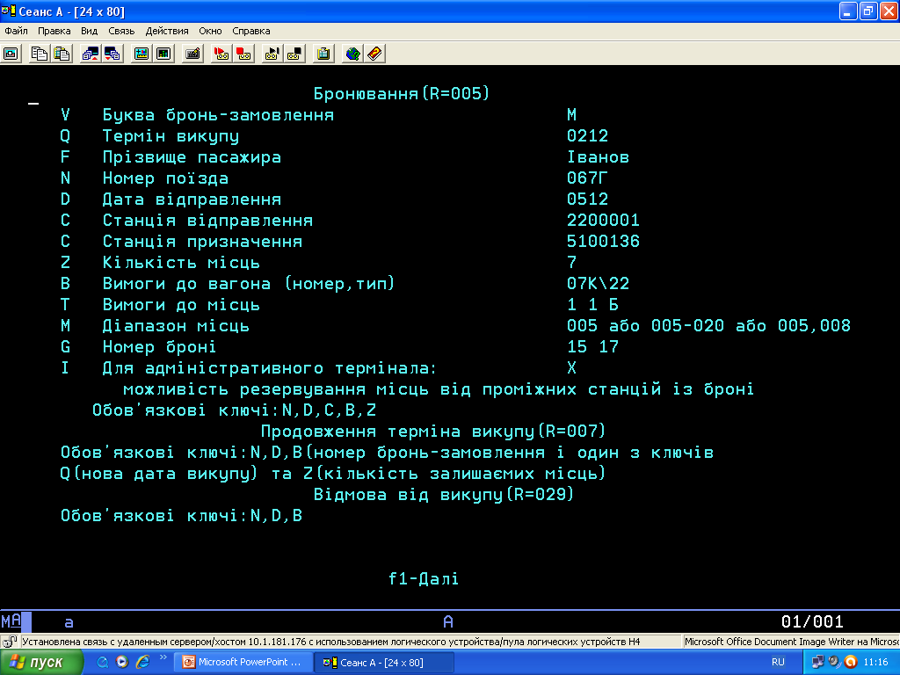
АВТОМАТИЗОВАНІ СИСТЕМИ КЕРУВАННЯ (АСК ПП УЗ, АСК ВП УЗ)
Використання АРМ касира квиткового на уроках виробничого навчання

Slide 14
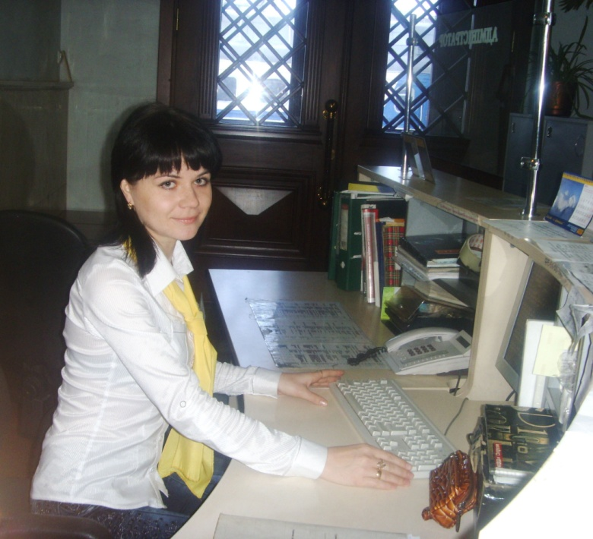
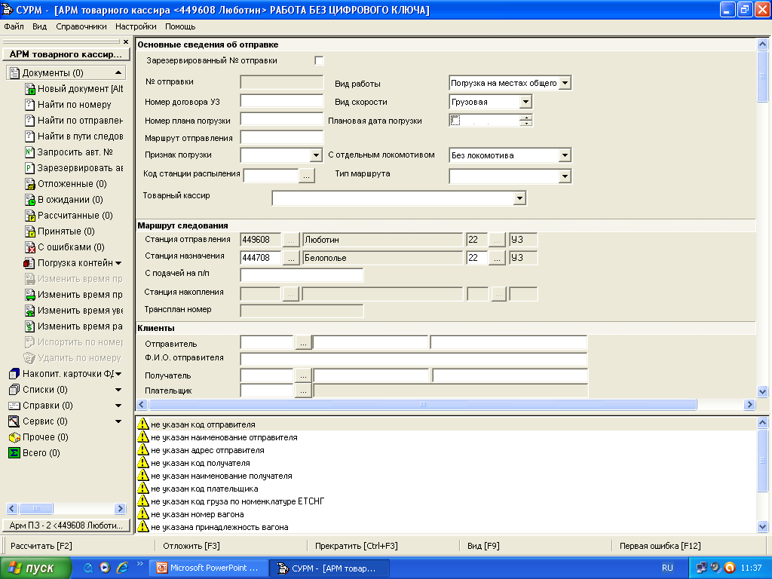
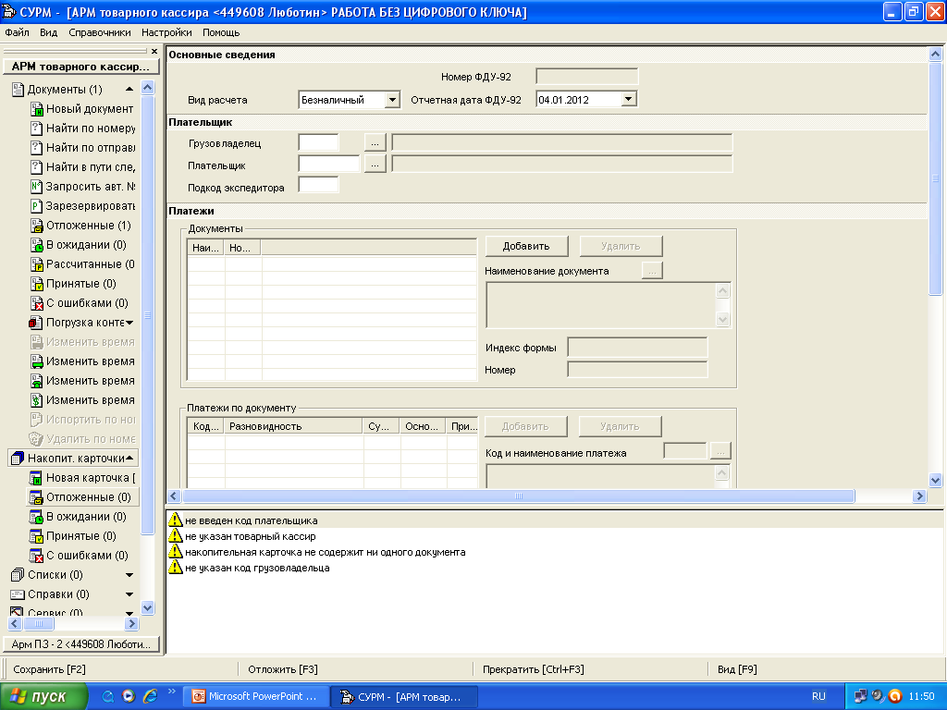
Використання АРМ касира товарного на уроках виробничого навчання

